Slide 1
15 апреля –
«День экологических знаний»

Slide 2
Цель данной презентации расширить экологические знания у ребят.
В презентации не выставлено время смены слайдов, чтобы учитель, зная скорость чтения своих учеников, мог сам сменять слайды вручную. Желательно, чтобы информация на слайдах зачитывалась вслух, и прочитанное обсуждалось.
До или после просмотра презентации можно с ребятами посмотреть мультфильмы на экологическую тему. Вот некоторые из них (советские мультфильмы):
«Бабочка»
«Мультипликационный
Крокодил № 4. На чистую воду»
«Бобры идут по следу»
«На лесной тропе»
Так же полезно будет провести конкурс рисунков по данной теме. Ребята сами могут выбрать тему для своей работы, например: «Сохраним чистоту водоёмов», «Не делай так!», «Береги электроэнергию», «Не убивай красоту!», «Нам нужен чистый воздух»… А могут и сами придумать тему для своих рисунков.
«Последний заяц»
«Сказка старого дуба»
«Три новеллы»
«Ты враг или друг?»
«Чудо»
Желаем приятного просмотра!

Slide 3
Праздник основали представители ООН в 1992 году на Конференции по вопросам окружающей среды. Самой главной задачей было понятие человечеством экологических проблем Земли и поднятие уровня образования по этой теме.
В Российской Федерации праздник впервые отметили в 1996 году. По традиции в этот день проходят различные акции, выставки и лекции в учебных заведениях, научных организациях и библиотеках. К подготовке часто привлекают детей и подростков, чтобы с ранних лет учились беречь окружающую среду.

Slide 5
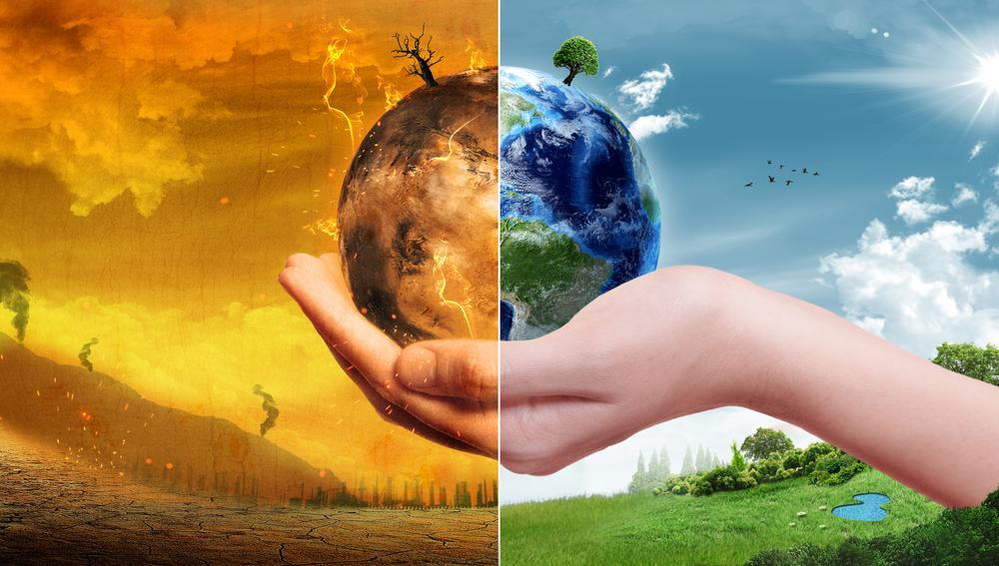
Экология – это наука о взаимоотношениях живых организмов между собой и с окружающей средой.

Slide 6
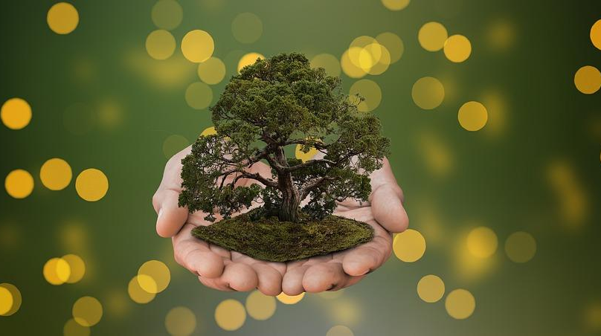
Интересно
знать

Slide 7
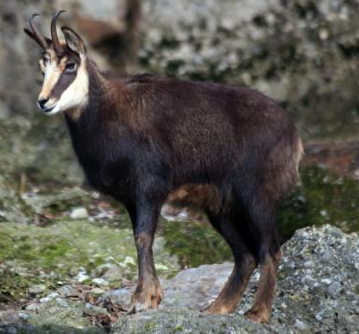
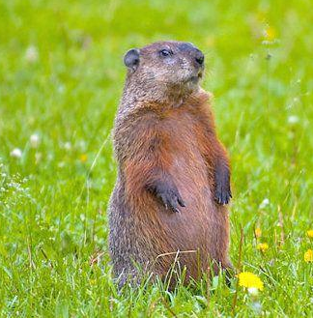
Первой в мире мерой по охране свободно живущих в природе животных стало решение об охране серн и сурков в Татрах (наивысшая часть Карпат), принятое в 1868 году.

Slide 8
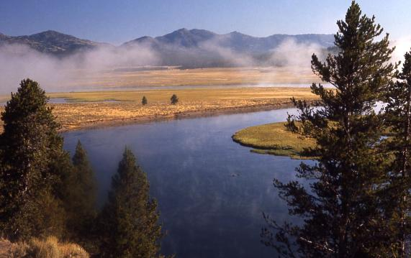
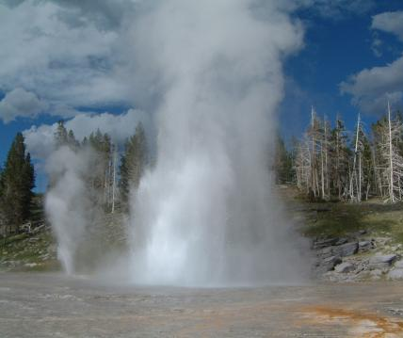
В 1872 году на западе США был создан первый в мире национальный парк — Йеллоустонский.

Slide 9
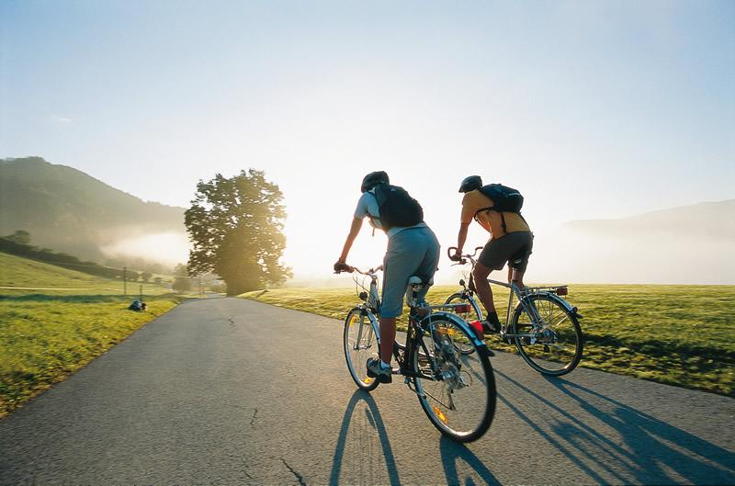
В одном из швейцарских городов запрещено использование автомобилей с традиционным мотором. Внутри него перемещаться разрешается на другом транспорте (повозки, велосипеды, электромобили).

Slide 10
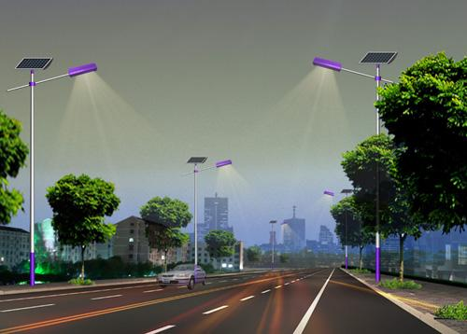
В некоторых китайских городах используют уличное освещение
с ночными датчиками движения.

Slide 11
В большинстве развитых стран мира существуют Зелёные партии. Это показывает, что люди боятся за будущее своих детей и состояние нашей планеты, за которую именно люди несут ответственность.

Slide 12
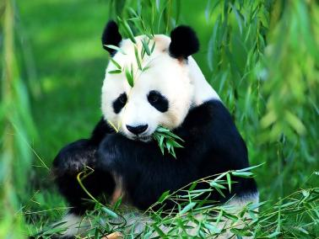
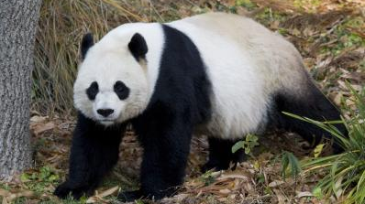
Всемирный фонд дикой природы — международная организация, которая занимается сохранением, исследованием и восстановлением окружающей среды. Это самая крупная в мире природоохранная организация, работает в более чем 100 странах мира.
Главная цель — сохранение биологического разнообразия Земли.
Символ Всемирного фонда дикой природы — большая панда.

Slide 13
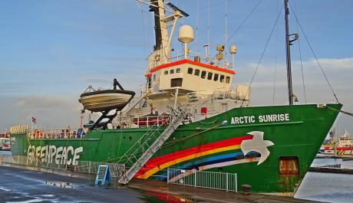
«Гринпис» — международная экологическая организация, созданная в 1971 году в Канаде. Занимается проблемами глобального изменения климата, сокращения площади лесов, чрезмерного вылова рыбы, радиационной опасности, загрязнения окружающей среды опасными химическими веществами, сохранения Арктики…

Slide 14
Международный союз охраны природы и природных ресурсов — международная организация, которая занимается проблемами сохранения биоразнообразия планеты. Она представляет списки видов, нуждающихся в особой охране в разных регионах планеты.

Slide 15
Премия «Голубая планета» — престижная ежегодная японская
награда «за значительный вклад в решение глобальных проблем окружающей среды». Одна из трёх крупнейших японских премий.
Как правило, награждаются два лауреата, одним из которых может быть организация.

Slide 16
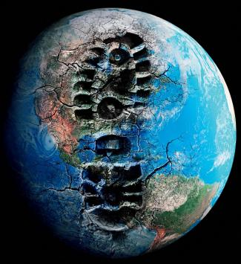
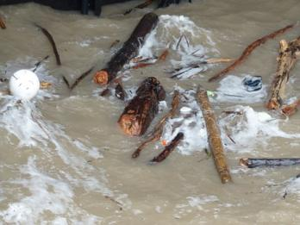
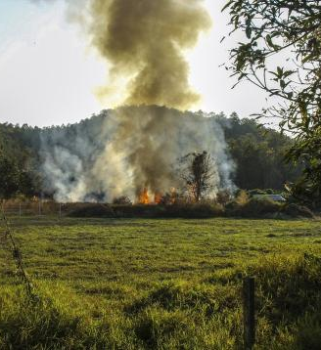
Экоцид — массовое уничтожение растительного или животного мира,
отравление атмосферы или водных ресурсов, а также совершение других действий, способных вызвать экологическую катастрофу. В уголовном праве России является преступлением.

Slide 17
В Конституции Российской Федерации написано, что каждый
ОБЯЗАН сохранять природу и окружающую среду, бережно относиться
к природным богатствам.
В федеральном законе «Об охране окружающей среды РФ» есть
статья о том, что граждане имеют право обращаться с жалобами, заявлениями об охране окружающей среды, предъявлять в Суд иски
в защиту природы.

Slide 18
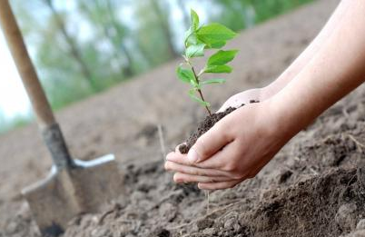
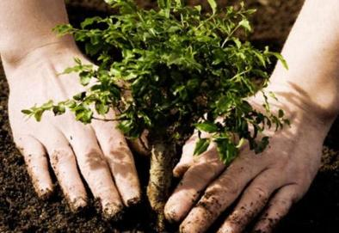
Проблемы охраны окружающей среды и сохранения экологической чистоты планеты касаются любого жителя. Поэтому каждый должен беречь природу и вносить свой вклад в сохранение жизни на Земле.
Для улучшения экологической обстановки необходимо высаживать больше деревьев, например, вокруг школы. Они поглощают углекислый газ и выделяют кислород.

Slide 19
Экологические проблемы надо начинать решать с наведения порядка в школе, дома, на улице.
Берегите и охраняйте
нашу планету.
Она у нас одна.

